Slide 1
Разработка калькулятора для вычисления определенных интегралов
Выполнил: Ринчинов Ж.Д Научный руководитель: Бадеев А.В

Slide 2
Целью дипломной работы является разработка и реализация оконного приложения, вычисляющего приближено интеграл с помощью квадратурной формулы.

Slide 3
Для достижения поставленной цели были сформулированы следующие задачи:
Разобраться с квадратурными формулами;
Осуществить построение квадратурных формул общего вида;
Провести сравнение вычислений с помощью квадратурных формул с участием производных и формул численного интегрирования;
Провести вычислительные эксперименты.
Разработать приложение с графическим интерфейсом

Slide 4

Рассмотрим элементарную квадратурную формулу общего вида
(1)
где G+1 – число точек лежащих на оси ОХ, σ – порядок старшей производной.
Пусть m – точность квадратурной формулы (1). m+1 – число всех одночленов, входящих в произвольный многочлен степени m, которое будет зависеть от выбора параметров G и σ. G+1 – число все узлов лежащих на оси x. Если σ+1 – число значений функции и ее производных в одной точке, то (G+1)(σ+1) – число всех коэффициентов формулы (1). Тогда точность m формулы (1) определяется из уравнения:
(2)
Будем использовать полученное уравнение связанности (2) и разложение функции в ряд Маклорена в операторной форме. Теперь коэффициенты будут определяться единственным образом.

Slide 5


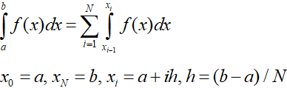
Построение квадратурной формулы
Рассмотрим пример при неизвестном G. Пусть . Тогда элементарная квадратурная формула примет вид:
После нахождения коэффициентов при помощи разложения функции в ряд Маклорена, квадратурная формула будет иметь вид:
Построим квадратурную формулу для интеграла , при тех же известных m и σ. По свойству аддитивности, интеграл можно разбить на сумму N интегралов:
Каждый полученный интеграл распишем по элементарной квадратурной формуле (4):
(4)

Slide 6
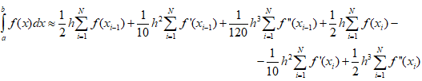
Далее произведем преобразования относительно коэффициентов и каждую сумму перед коэффициентами согласно виду усложненной квадратурной формулы, для точности вычислений умножим на уточняющее
число ,, где - порядок старшей производной у функции, стоящей после коэффициента:
Таким образом, была получена квадратурная формула общего вида, позволяющая точно интегрировать многочлены до шестой степени на произвольном отрезке интегрирования.

Slide 7
Оконное приложение «Интегральный калькулятор»
Проект представляет собой десктопное приложение, написанное на Python с использование следующих компонентов:
Графический интерфейс (Tkinter)
- Основное окно приложения
- Поля для ввода функции и пределов интегрирования
- Кнопки для вычисления интеграла и построения графика
- Область вывода результатов
Математический движок (SumPy)
- Парсинг математических выражений
- Символьные вычисления
- Численное интегрирование
Визуализация (Matplotlib)
- Построение графиков функций
- Отображение области интегрирования
- Интерактивные элементы управления

Slide 8
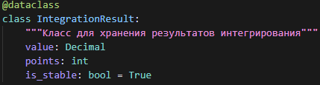
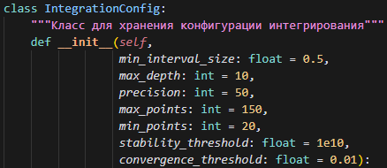
Основные классы и функции
Класс «IntegrationResult»
Хранит результаты интегрирования:
- `value`: вычисленное значение интеграла
- `points`: количество использованных точек
- `is_stable`: флаг стабильности вычислений
Класс «IntegrationConfig»
Настраивает параметры интегрирования:
- `min_interval_size`: минимальный размер интервала разбиения
- `max_depth`: максимальная глубина рекурсии
- `precision`: точность вычислений
- `max_points`: максимальное количество точек
- `min_points`: минимальное количество точек
- `stability_threshold`: порог стабильности
- `convergence_threshold`: порог сходимости

Slide 9
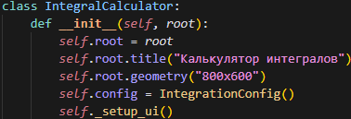
Класс «IntegralCalculator»
Основной класс приложения, реализующий:
1. Создание и настройку GUI
2. Обработку пользовательского ввода
3. Вычисление интегралов
4. Построение графиков
5. Отображение результатов
Алгоритм интегрирования
Валидация входных данных
- Проверка корректности функции
- Проверка пределов интегрирования
- Проверка параметров разбиения
Адаптивное разбиение интервала
- Оценка сложности функции
- Выбор оптимального количества точек
- Рекурсивное разбиение при необходимости
Вычисление интеграла
- Применение формулы интегрирования
- Контроль точности
- Проверка стабильности
Визуализация
- Построение графика функции
- Отображение области интегрирования
- Настройка масштаба и отображения

Slide 10
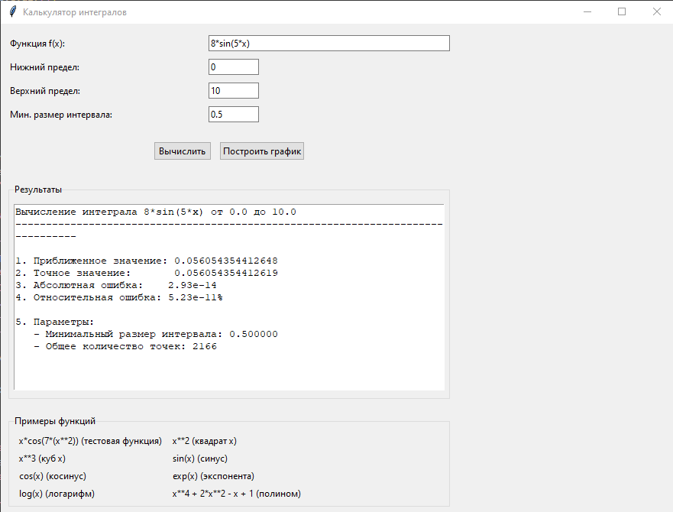

Slide 11
